Slide 1
File-System

Slide 2
File-System Interface
Concepto de Archivo
Metodos de Acceso
Estructura de Directorio
File-System Mounting
File Sharing
Protection

Slide 3
Objectivos
Explicar la función de un File System
Describir las interfaces de los sistemas de archivos
Discutir los diseños comerciales , incluyendo , métodos de acceso , archivos compartidos, bloqueos y estructuras de directorio
Explorar las formas de protección en un
FILE-SYSTEM .

Slide 4
Concepto de Archivo
Estrutura de datos
No volátil.
Pueden Almacenar grandes cantidades de datos.
Sobreviven al proceso creador.
Pueden ser utilizados por varios procesos.
Tienen un propietario
Tienen medidas de protección.
Entre otras.
¿DEFINICIÓN?

Slide 5
Problema
 |  | A | A | A | A
 |  |  | B | B | B
Supongamos que tengo una estructura de datos A y otra B , dispongo de bloques de almacenamiento y quiero agregar una estructura con datos C que ocupa 5 bloques.
¿Qué estructuras necesito?¿qué datos deben guardar ? ¿Cómo los localizo?

Slide 6
Tipos de archivos
Según el Sistema Operativo
Regulares
Ejecutables
Datos
Directorio
Especiales
Soft- link
ÍNDICE -con la ubicación de los archivos-
Dispositivos
Path a otro archivo.
Texto -ASCII-
Binarios

Slide 7
Atributos de Archivo
Nombre– unicamente en formato legible
Identificador – nro que identifica el archivo dentro del file system
Tipo – para sistemas que soportan diferentes tipos
Ubicación – puntero a la ubicación en el dispositivo
Tamaño – tamaño del archivo
Protección – controla como se puede leer , escribir, ejecutar
Hora, fecha e identificación de usuario – datos para protección, seguridad y monitoreo de información acerca de los archivos, se mantienen en la estructura del directorio

Slide 8
Estructura de archivos
Binarios
Header
Header
Datos
Datos
Header del Ejecutable
Ejecutable

Slide 9
Archivos Regulares: Operaciones
El sistema operativo debe proveer operaciones para el manejo de archivos.
Create
Delete
Open
Close
Write
Read
Seek
Truncate
Append

Slide 10
CREATE
DISCO
Entradas de directorio
Verifica que no exista una entrada del archivo en el directorio.
Verifica si hay lugar para una entrada
Crea una nueva entrada
Escribe los atributos del archivo en la entrada, con tamaño igual a cero

Slide 11
DELETE
Devuelve el espacio (bloques) ocupados por el archivo.
Elimina la entrada en el directorio.
Normalmente no se sobreescriben los datos , salvo en el caso de sistemas orientados a la seguridad.

Slide 12
OPEN - CLOSE
Todo archivo antes de poder utilizarse debe ser abierto, su HEADER debe encontrarse en memoria principal para poder ser utilizado
Vector de FCBs
FD
(descriptor de archivo)
FCB
(bloque de control de archivo)
Puntero a FCB
Datos del header del archivo
Tipo de apertura R/W/A
Proceso
Datos modificados durante el uso
bloqueos de registros o del archivo
Contador de aperturas

Slide 13
OPEN - CLOSE
Puntero al comienzo
Puntero al fin
Puntero a la última posición de escritura/lectura (por proceso que lo utiliza).
Contador de archivos abiertos (para poder remover los datos de la tabla cuando el último archivo lo cierre)
Ubicación del archivo en el disco
Derechos de acceso (información del modo de acceso por proceso)

Slide 14
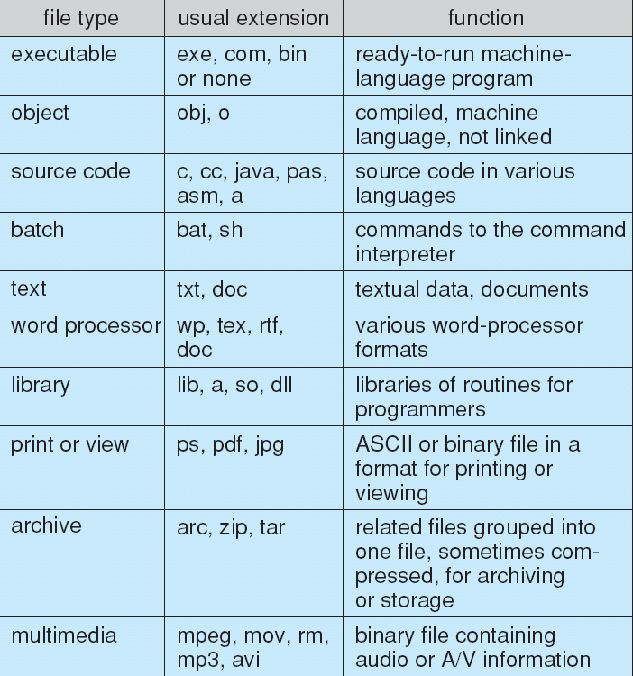
File Types – Name, Extension

Slide 15
Access Methods
Acceso secuencial
read next
write next
reset
no read after last write
(rewrite)
Acceso directo
read n
write n
position to n
read next
write next
rewrite n
n = numero relativo de bloque

Slide 16
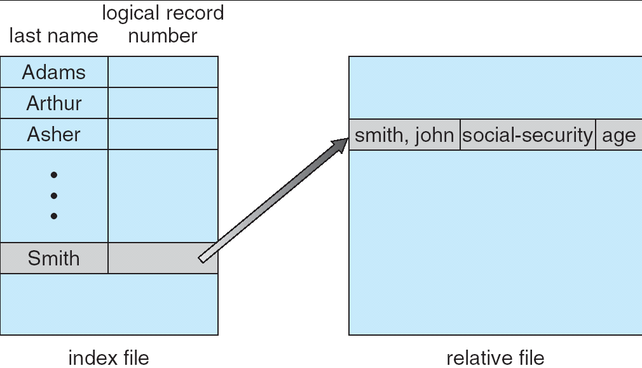
Ejemplo de archivos indexados y Relativo

Slide 17
Estructura de Directorio
Un conjunto de nodos contiene información acerca de todos los archivos
Directory
Files
F 1
F 2
F 3
F 4
F n
Las estructuras de los directorios y de los archivos residen en disco

Slide 18
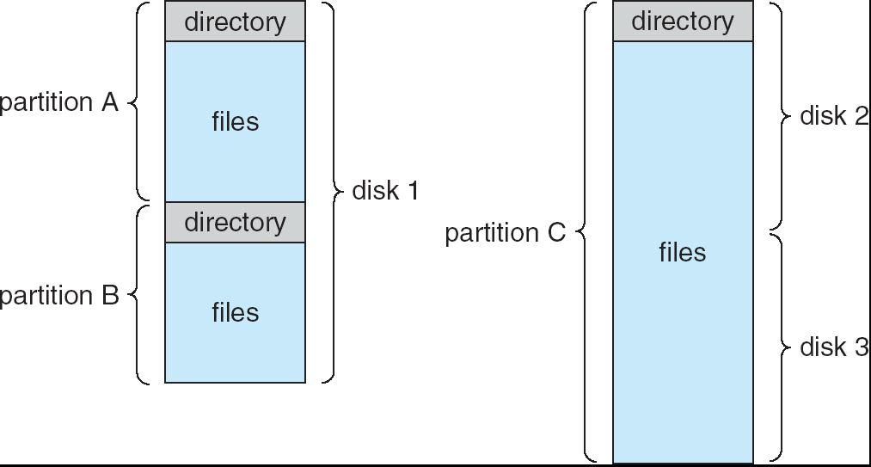
A Typical File-system Organization

Slide 19
Operaciones realizadas sobre un Directorio
Buscar un archivo
Eliminar un archivo
Listar un directorio
Renombrar un archivo
Recorrer el file system

Slide 20
Organize the Directory (Logically) to Obtain
Eficiecia – locazar un archivo rapidamente
Nominación – conveniente para los usuarios
Dos usuarios pueden tener el mismo nombre para loscalizar diferentes archivos.
El mismo archivo puede tener diferente nombre
Agrupar – agrupaciones lógicas de archivos por propiedades (Ej., Java programs, games, …)

Slide 21
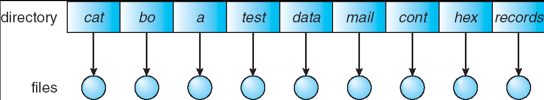
Directorio de un Nivel
Un directorio simple
Problema de nominación
Problema de Agrupación

Slide 22
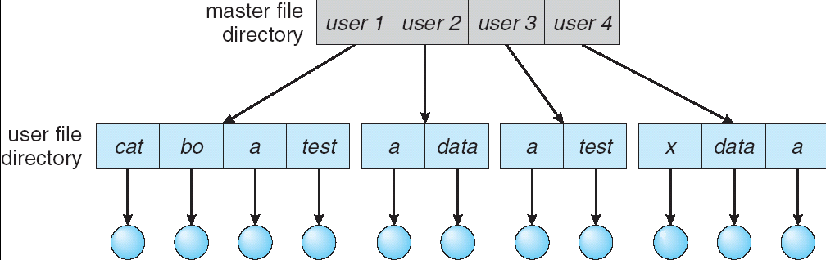
Directorio en Dos Niveles
Directorio por usuario
Encaminado por nombre
Puede tener el mismo archivo para diferentes usuarios
Búsqueda eficiente
Ninguna capacidad de agrupamiento.

Slide 23
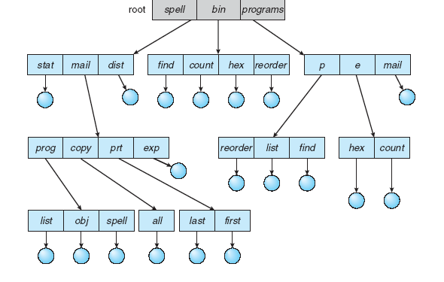
Directorios con estructura de Arbol

Slide 24
Directorios con estructura de Árbol (Cont)
Búsqueda Eficiente
Capacidad de Agrupamiento
Directorio corriente (working directory)
cd /spell/mail/prog
type list

Slide 25
Directorios con estructura de Árbol (Cont)
Absoluto o relativo -path-
Creación de un archivo nuevo: se realiza en el directorio corriente
Delete un archivo rm <file-name>
Creación de un nuevo subdirectorio se hace en el directorio corriente mkdir <dir-name>
EJ: Si en /mail hacemos
mkdir count
mail
prog
copy
prt
exp
count
Delete “mail” ⇒ borra el sub-árbol debajo de “mail” completo

Slide 26
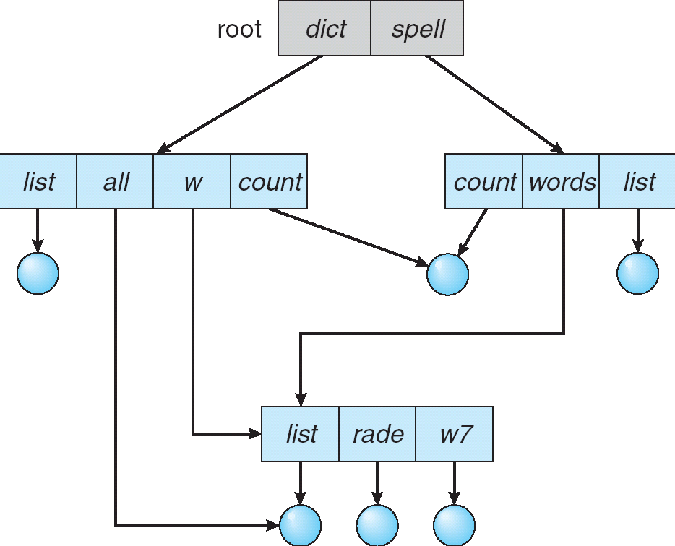
Directorios de Grafos Acíclicos
Comparten archivos regulares ( nodos terminales)

Slide 27
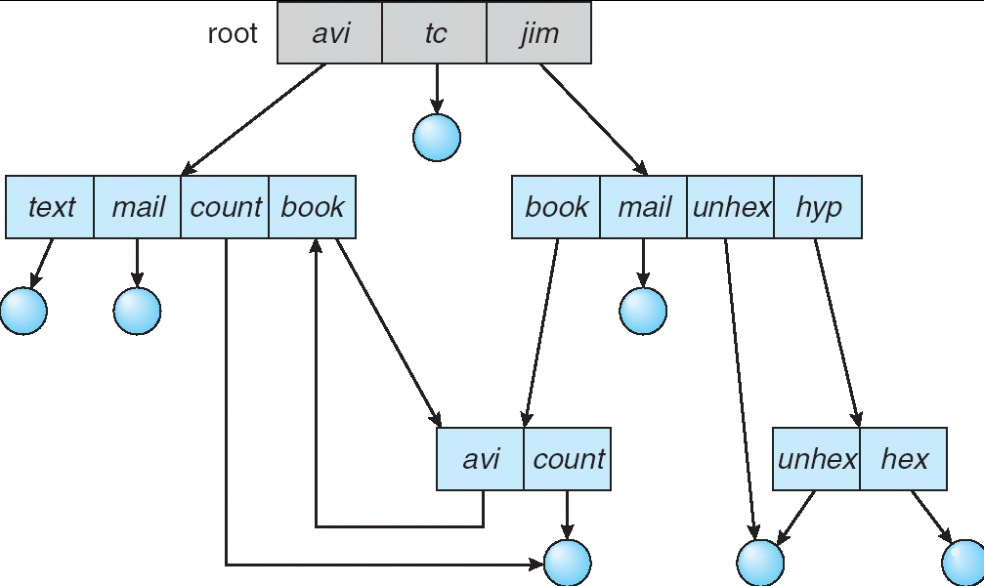
Directorio de Grafo General
¿HAY CICLOS?

Slide 28
Montaje de un File System
Un file system debe ser montado antes de ser accedido
Un file system se desmonta en un punto de montaje
(Fig. 11-11(b))

Slide 29
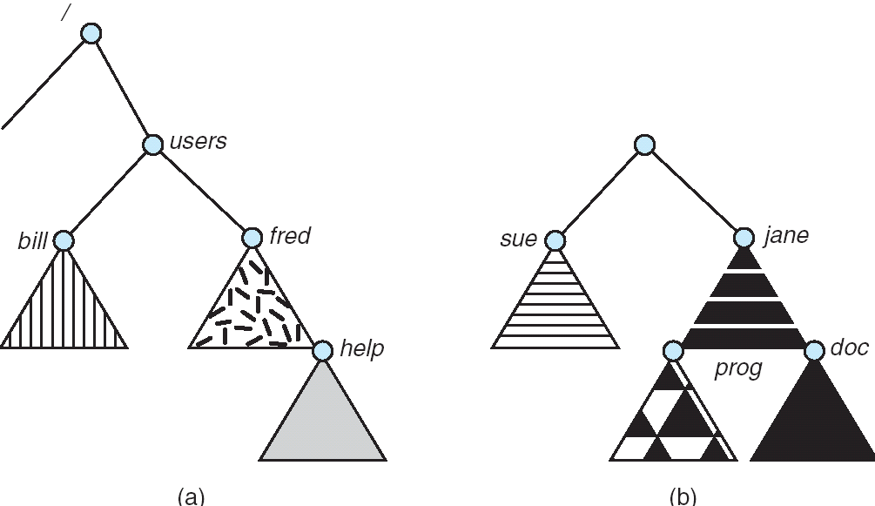
(a) Existente. (b) Partición desmontada

Slide 30
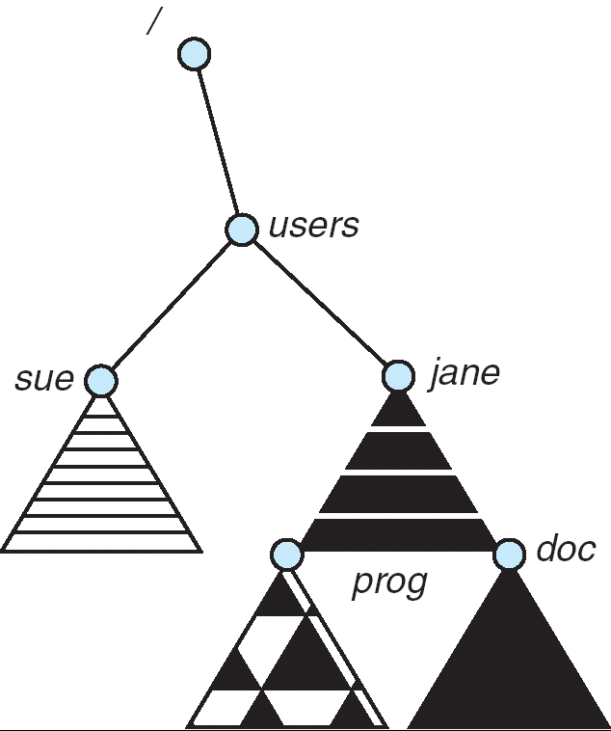
Mount Point

Slide 31
Archivos Compartidos
Compartir archivos en un sistema multi-usuario
Se necesita un sistema de protección para compartir
En un sistema distribuido se comparten a traves de la red
Network File System (NFS) es sistema con un método común para compartir archivos.

Slide 32
File Sharing – Consistency Semantics
Semántica de Consistencia : especifica cómo múltiples usuarios tiene acceso a archivos compartidos simultáneamente

Slide 33
Protección
Archivo Propietario /creador debería poder controlar :
¿Qué se puede hacer?
¿Por quién?
Tipos de acceso
Read
Write
Execute
Append
Delete
List

Slide 34
Access Lists y Grupos
Modo de acceso: read, write, execute
Tres clases de users
RWX
a) owner access 7 ⇒ 1 1 1 RWX
b) group access 6 ⇒ 1 1 0
RWX
c) public access 1 ⇒ 0 0 1
Respone un manejador para crear un grupo (unico nombre), se llama G, y agrega algunos usuarios a el grupo.
Para un archivo particular (“game”) or subdirectorio, define un acceso apropiado
owner
group
public
chmod
761
game
Attach un grupo a un archivo chgrp G game

Slide 35
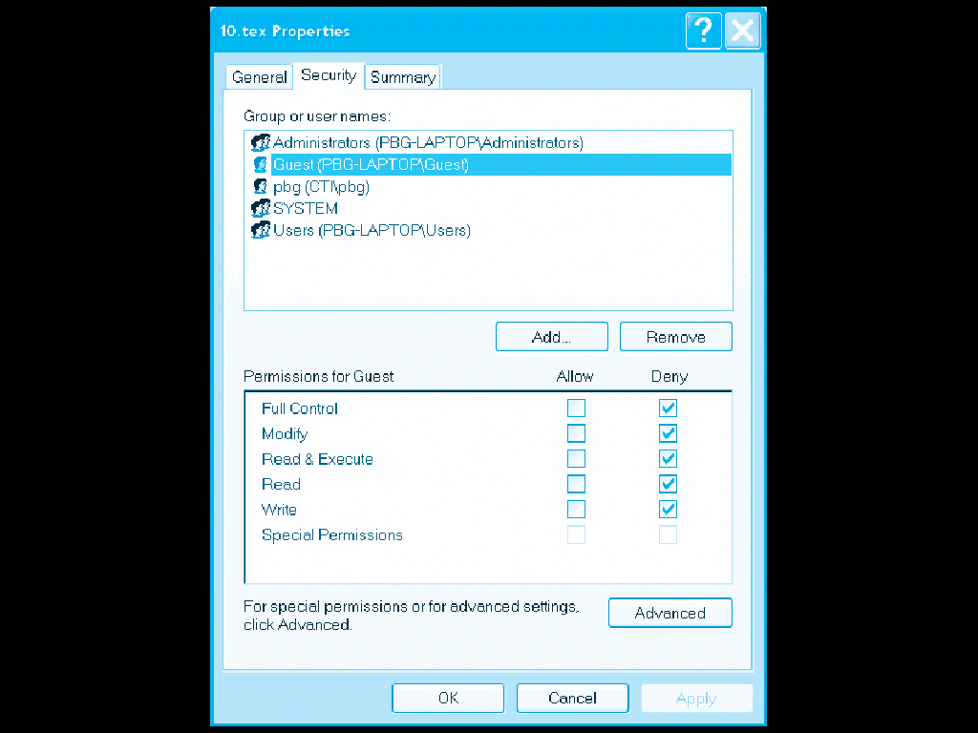
Windows XP Access-control List Management

Slide 36
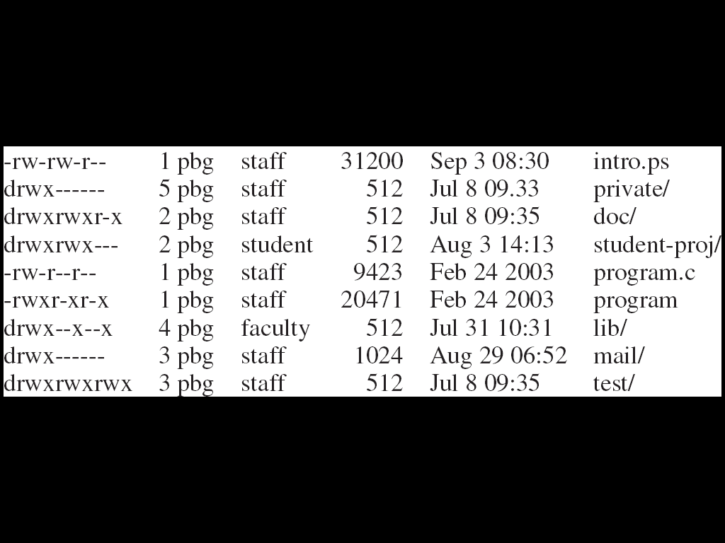
UNIX Directory Listing

Slide 37
Implementacion del File System
File-System Estructura
File-System Implementación
Directorio Implementación
Métodos de Alocación
Manejo de ESPACIO-LIBRE
Eficiencia y Performance
Recuperación

Slide 38
Objectivos
Describir los detalles de la implementación de file systems locales y estructuras de directorio
Discutir la asignación de bloques y el manejo de espacio libre y ocupado

Slide 39
Estructura del File-System
File estructura
Unidad Lógica de Almacenamiento
Colección de información relacionada
File system reside en almacenamiento secundario (discos)
File system se organiza en capas
File control block FCB – es la estructura de almacenamiento que contiene información acerca de un archivo

Slide 40
File-System Structure
File structure
Logical storage unit
Collection of related information
File system resides on secondary storage (disks)
File system organized into layers
File control block – storage structure consisting of information about a file

Slide 41
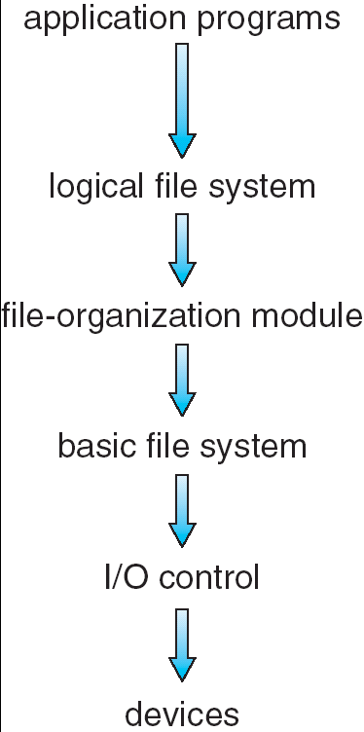
Cpas del File System

Slide 42
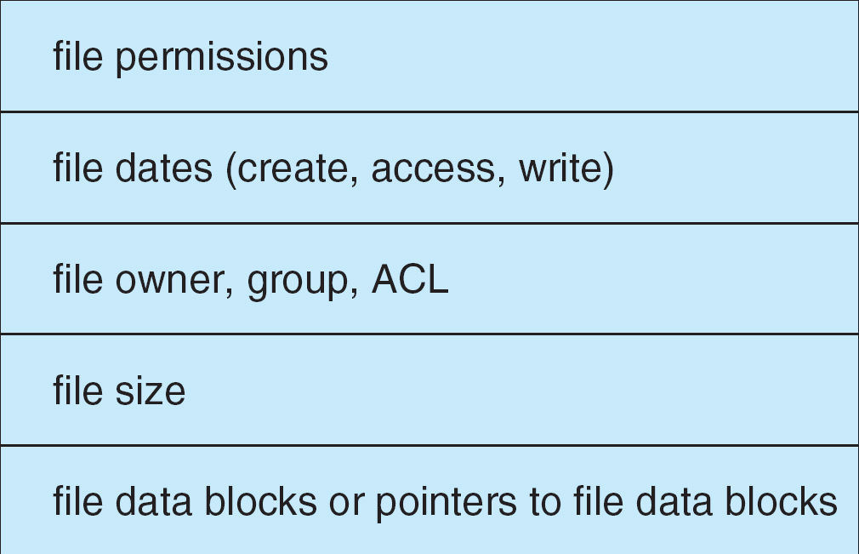
Un Típico File Control Block

Slide 43
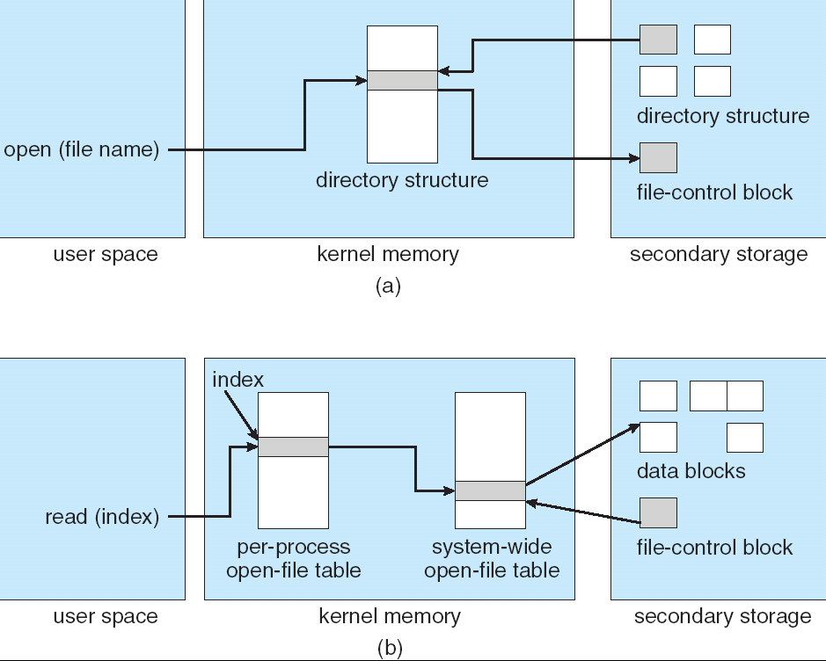
In-Memory File System Structures

Slide 44
Métodos de Alocación
Asignación de los bloques de disco para un archivo determinado
Contigua
Enlazada (Linked allocation)
Indexada (Indexed allocation)

Slide 45
Aignación Contigua
Cada archivo ocupa un conjunto contiguo de bloques de disco
Simple – se requiere unicamente la ubicación de comienzo y la cantidad de bloques
Random access
Desperdicio de espacio (problema con dynamic storage-allocation)
Los archivos no pueden crecer

Slide 46
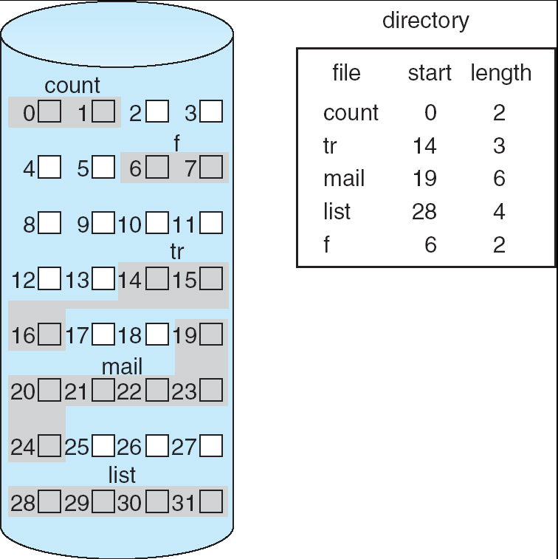
Asignación Contigua en Disco

Slide 47
Asignación enlazada
Cada archivo es una lista enlazada de bloques de disco
block =
pointer
Nodo de datos

Slide 48
Linked Allocation (Cont.)
Simple – necesita unicamente dirección de comienzo
Sin desperdicio de espacio (fragmnetación)
No tiene acceso random
Mapping

Slide 49
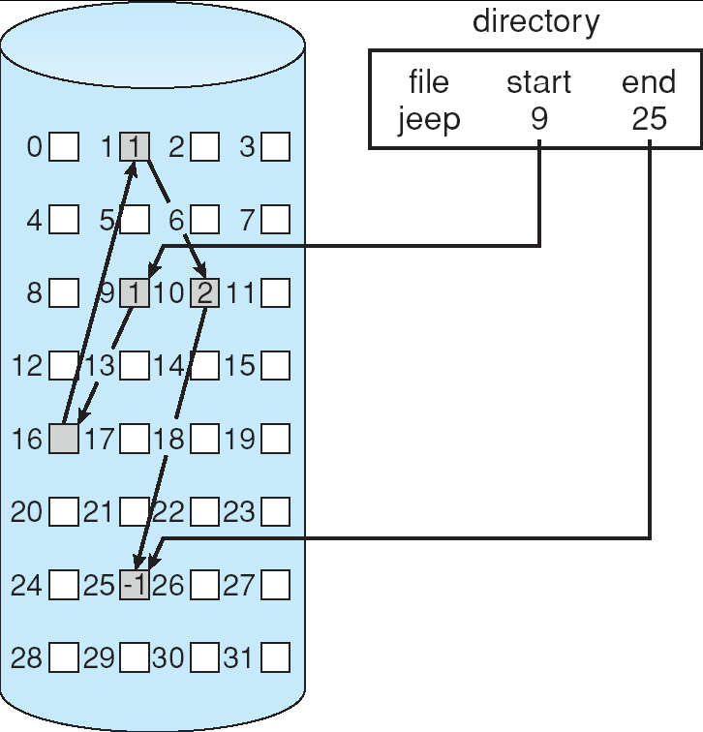
Linked Allocation

Slide 50
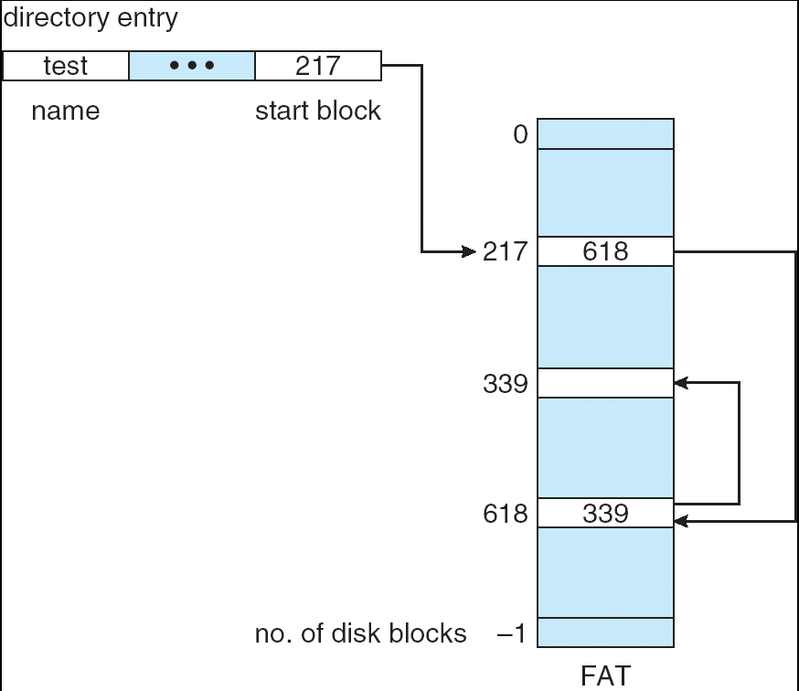
File-Allocation Table –FAT-

Slide 51
Asignacion Indexada
Ofrece todos los punteros dentro de un bloque aparte del archivo.
Tabla de Indices

Slide 52
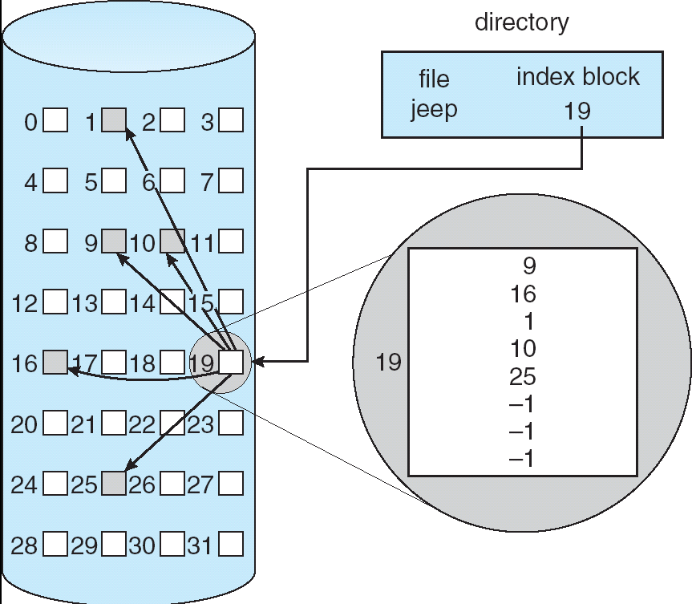
Ejemplo de Asignación Indexada

Slide 53
Indexed Allocation – Mapping (Cont.)

outer-index
index table
file

Slide 54
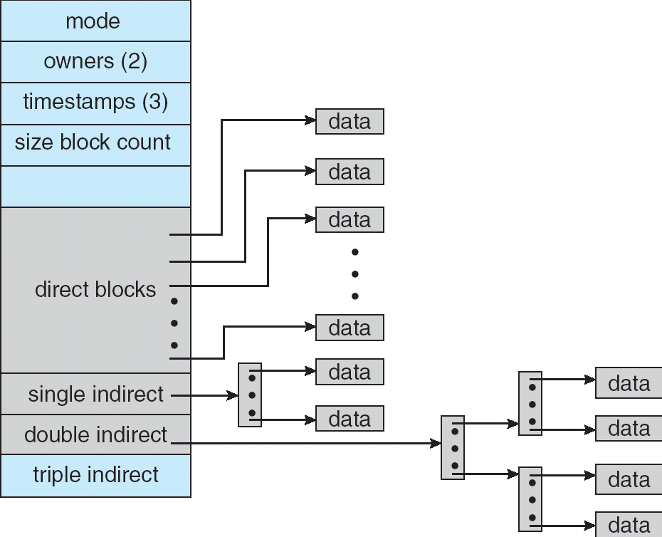
Esquema Combibado: UNIX (4K bytes per block)

Slide 55
Manejo de espacio libre
Bit vector (n blocks)
0
1
2
n-1
…
0 ⇒ block[i] Libres
1 ⇒ block[i] ocupados
bit[i] =


Slide 56
Espacio Libre (Cont.)
Bit map requiere espacio extra
Ejemplo:
block size = 2¹² bytes
disk size = 2³⁰ bytes (1 gigabyte)
n = 2³⁰/2¹² = 2¹⁸ bits (or 32K bytes)
Fácil para conseguir archivos contiguos
Lista enlazada (Espacio Libre)
No puede conseguir espacio contiguo fácilmente
No hay desperdicio de espacio
Grouping
Counting

Slide 57
Free-Space Management (Cont.)
Need to protect:
Pointer to free list
Bit map
Must be kept on disk
Copy in memory and disk may differ
Cannot allow for block[i] to have a situation where bit[i] = 1 in memory and bit[i] = 0 on disk
Solution:
Set bit[i] = 1 in disk
Allocate block[i]
Set bit[i] = 1 in memory

Slide 58
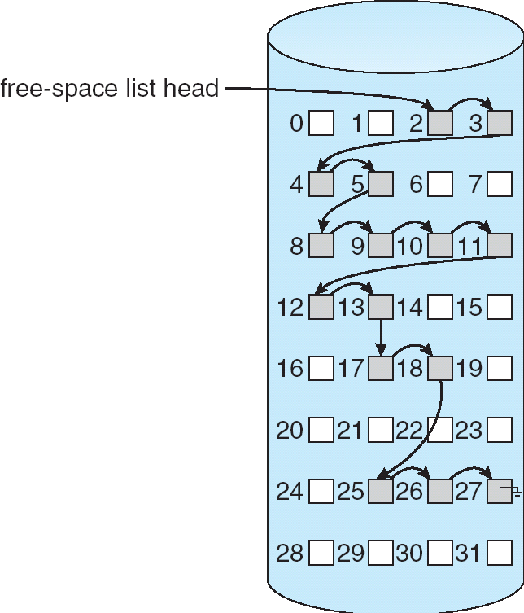
Linked Free Space List on Disk

Slide 59
¿Preguntas?

